Slide 1

Forecast 2.0 – Construction et test d’une infrastructure de données météo
Data Engineer – GreenAndCoop
Radouane el adlani

Slide 2
Problématique & objectifs métier
La météo est un facteur clé pour équilibrer le réseau électrique, optimiser la production renouvelable et maîtriser les coûts.
Or, dans certaines zones géographiques, les données météo officielles sont insuffisantes ou trop éloignées.
Pourquoi la météo est critique :
Équilibrage du réseau
Optimisation des énergies renouvelables
Réduction des coûts
Problème actuel :
Manque de données locales fines
Objectif :
Intégrer de nouvelles sources hétérogènes
Pipeline fiable, automatisé, scalable

Slide 3
Sources de données
Source | Localisation | Type de station | Format des fichiers | Fréquence
InfoClimat | Hauts-de-France (Bergues, Lille, etc.) | Semi-professionnelle | JSON | 10–15 min
Weather Underground | Ichtegem, Belgique | Station amateur | XLSX | 15–30 min
Weather Underground | La Madeleine, France | Station amateur | XLSX | 15–30 min
Pour combler ces zones peu couvertes, nous avons intégré des stations issues des réseaux InfoClimat et Weather Underground

Slide 4
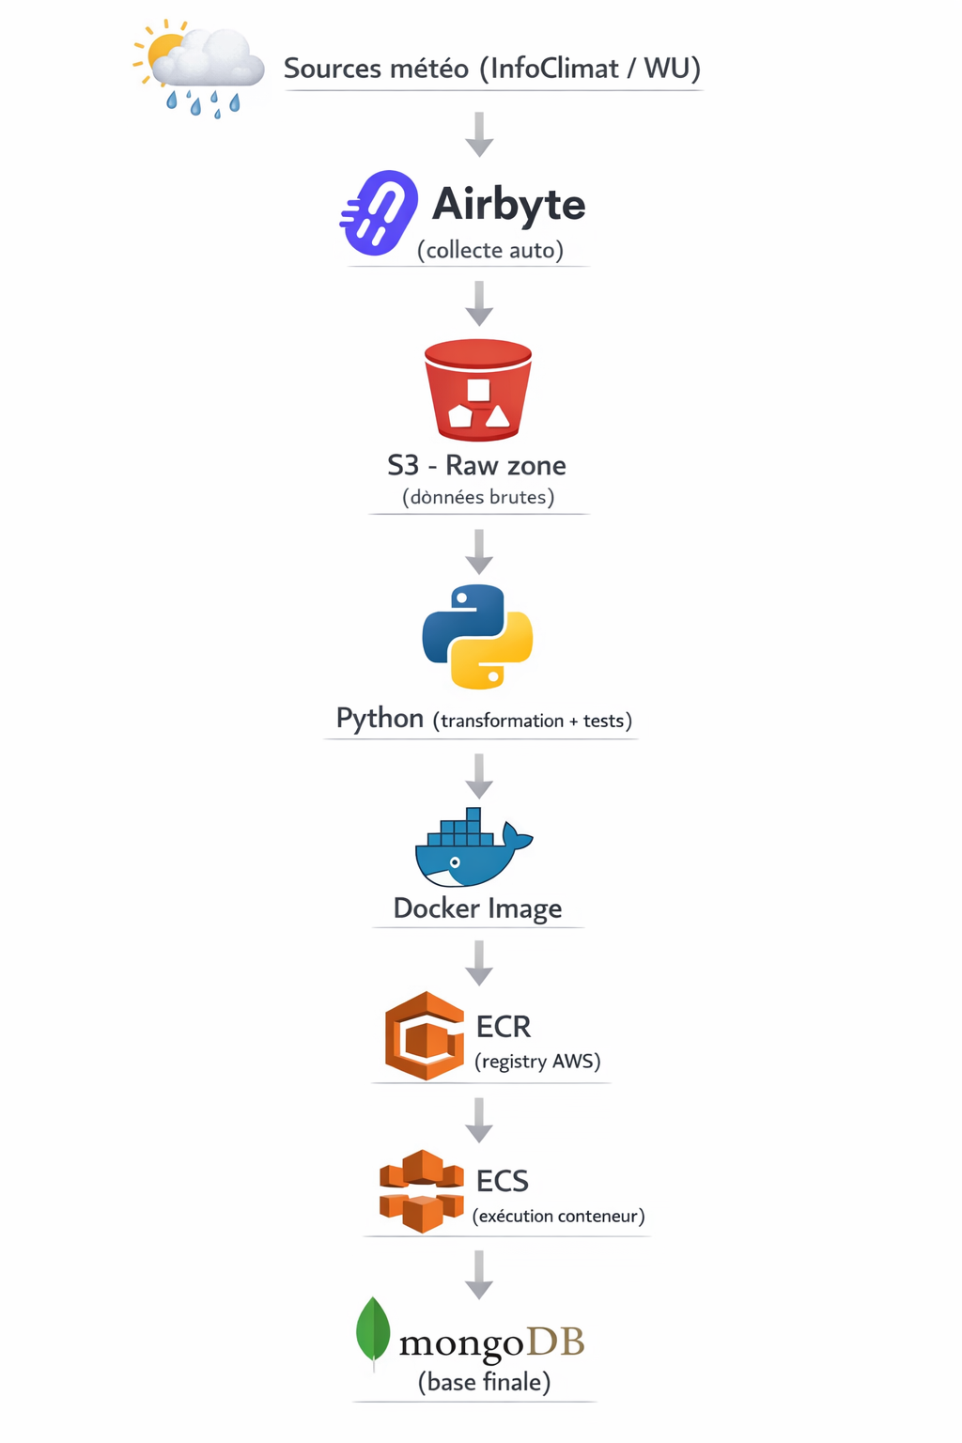
Architecture globale (AWS)
J’ai conçu une architecture cloud simple, modulaire et scalable, basée sur AWS, afin de couvrir toute la chaîne de la donnée.

Slide 5
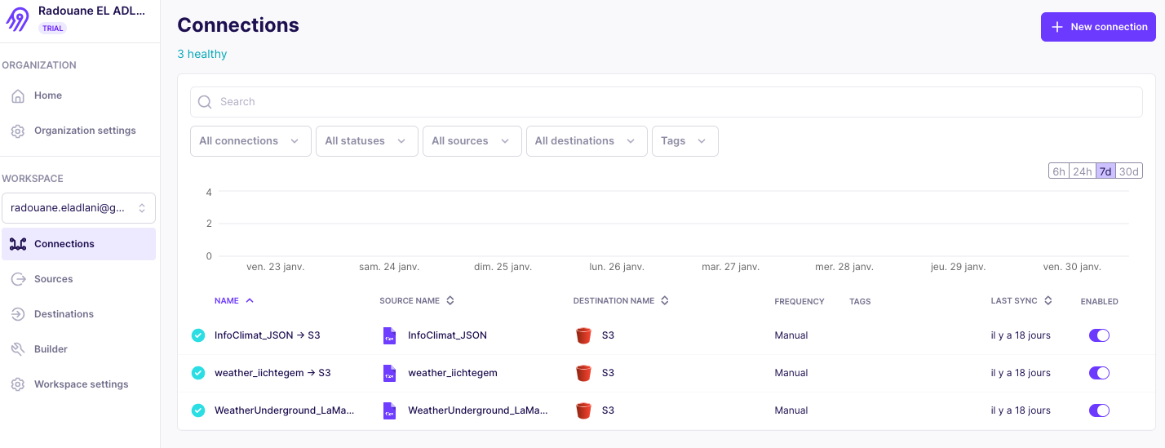
Collecte avec Airbyte
La collecte des données est assurée par Airbyte, qui permet de se connecter aux différentes sources sans implémenter de logique métier.
Rôle d’Airbyte :
Connexion aux sources
Extraction automatique
Destination : S3
Avantages :
Low-code
Rejouable
Facilement extensible

Slide 6
Transformation des données
📁 Fichiers sources S3
- JSON (InfoClimat)
- JSON/XLSX (Weather Ichtegem, La Madeleine)
▼
🐍 Script Python
- Nettoyage des colonnes (Temp, Humidity, Wind…)
- Conversion des formats (float, datetime)
- Harmonisation des noms et métadonnées station
▼
☑️ Contrôle qualité
- Valeurs manquantes
- Doublons
- Typage correct
▼
🍃 MongoDB
- Collections : InfoClimat, WeatherIchtegem, WeatherLaMadeleine
- Collection Stations (métadonnées)
▼
⏱ Reporting
- Temps d’accès
- Nombre de documents insérés
- Exemple de document
Les données provenant de sources hétérogènes sont harmonisées via un script Python pour être exploitables par MongoDB et les Data Scientists.

Slide 7
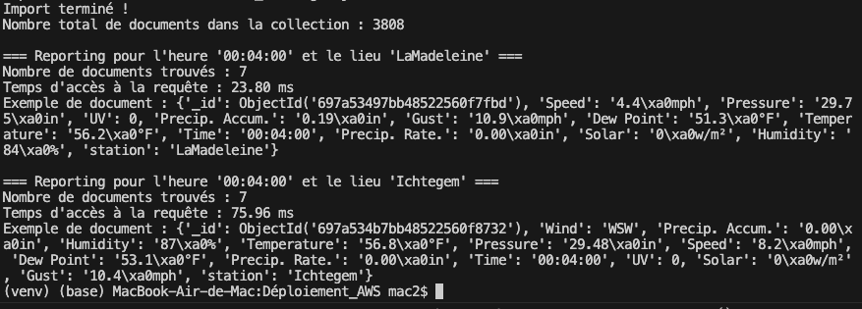
Reporting – Temps d’accès
Nous avons testé l’accès aux données pour différentes stations et horaires. Les temps d’accès sont très faibles (moins de 100 ms), garantissant des données rapidement exploitables
Nombre total de documents : 3808
Exemple de requête pour La Madeleine à 00:04 :
Documents trouvés : 7
Temps d’accès : 23,8 ms
Exemple de requête pour Ichtegem à 00:04 :
Documents trouvés : 7
Temps d’accès : 75,96 ms

Slide 8
Tests d’intégrité & qualité (processus)
🍃 Collections MongoDB
- InfoClimat
- Weather Ichtegem
- Weather La Madeleine
▼
🐍 Script Python
- Vérifie si collection non vide
- Vérifie valeurs manquantes
- Vérifie doublons
- Vérifie types des colonnes
▼
✅ Reporting qualité
- Résumé des tests
- Aperçu des premières lignes
- Statistiques sur valeurs manquantes et doublons
Avant d’utiliser les données pour l’analyse, nous exécutons un ensemble de tests d’intégrité automatisés pour nous assurer qu’elles sont complètes, sans doublons et correctement typées. Un reporting permet de visualiser rapidement l’état de chaque collection.

Slide 9
Résultats qualité des données
InfoClimat :
Valeurs manquantes : 0
Doublons : test ignoré (colonnes complexes)
Types des colonnes : object (status, errors, data…)
Weather Ichtegem :
Valeurs manquantes : 14
Doublons : 1899
Types : mélange float64, object, int64
Weather La Madeleine :
Valeurs manquantes : 116
Doublons : 1908
Types : mélange float64, object, int64
Nous avons effectué des tests d’intégrité sur toutes les collections. Même si certaines valeurs manquent et quelques doublons existent sur les stations amateurs, les données sont globalement cohérentes et prêtes à être exploitées.

Slide 10
Conteneurisation avec Docker
Avant le déploiement sur AWS, MongoDB est conteneurisé afin de garantir un environnement reproductible et portable.
MongoDB et l’application sont définis dans un fichier docker-compose.yml.
L’image MongoDB officielle est utilisée avec un volume pour la persistance des données.
Les services sont lancés et orchestrés automatiquement par Docker Compose.
Cette étape permet de valider le fonctionnement complet en local avant le déploiement sur AWS.
Commandes utilisées :
docker compose build
docker compose up –d
(build : construit les images — up : lance les conteneurs)

Slide 11
Publication de l’image Docker sur AWS ECR
Une fois l’application validée en local, l’image Docker est publiée sur AWS ECR afin d’être utilisée par ECS.
Un registre privé Amazon ECR est créé pour stocker les images Docker.
L’image de l’application est taguée selon le format attendu par AWS.
L’image est poussée vers ECR pour être accessible par les services AWS.
Cette étape fait le lien entre le développement local et le déploiement cloud.
Commandes utilisées :
aws ecr get-login-password --region eu-west-1 \
| docker login --username AWS --password-stdin <ID_COMPTE>.dkr.ecr.eu-west-1.amazonaws.com
docker tag greenandcoop-app:latest 028597908642.dkr.ecr.eu-west-1.amazonaws.com/greenandcoop:latest
docker push 028597908642.dkr.ecr.eu-west-1.amazonaws.com/greenandcoop:latest

Slide 12
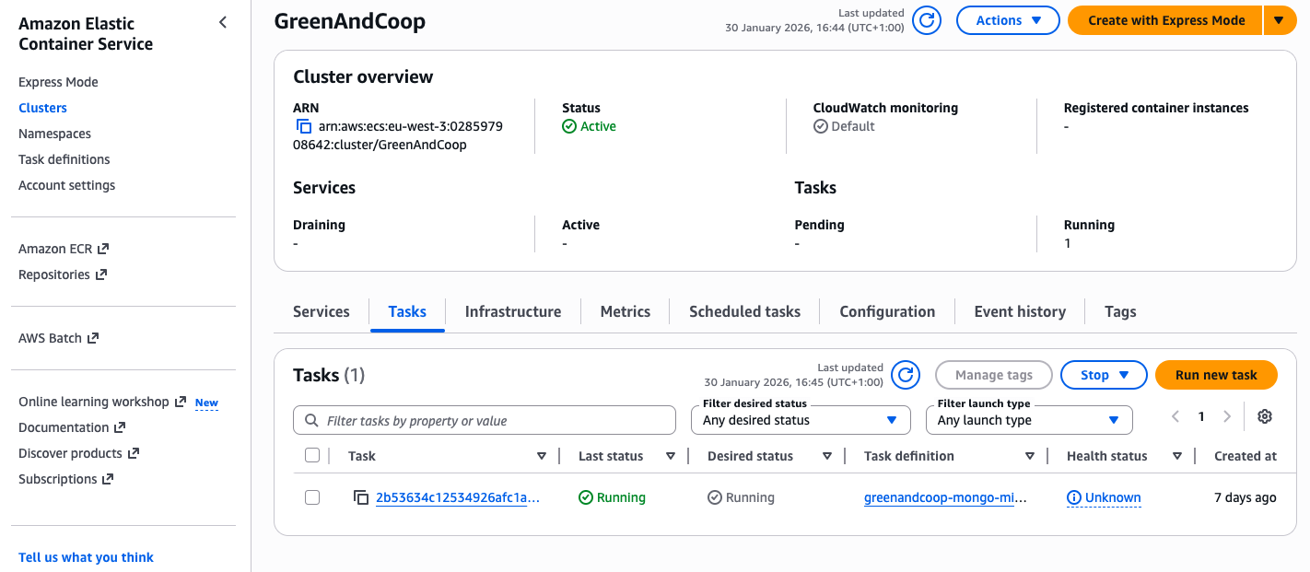
Migration MongoDB vers ECS
Après avoir conteneurisé MongoDB et stocké l’image sur ECR, le conteneur est maintenant actif sur ECS, garantissant un accès fiable et rapide aux données.
Points clés liés à la capture d’écran :
Cluster GreenAndCoop actif – Statut “Running” visible dans ECS
Task Fargate en cours d’exécution – Montrant le conteneur MongoDB prêt à servir

Slide 13
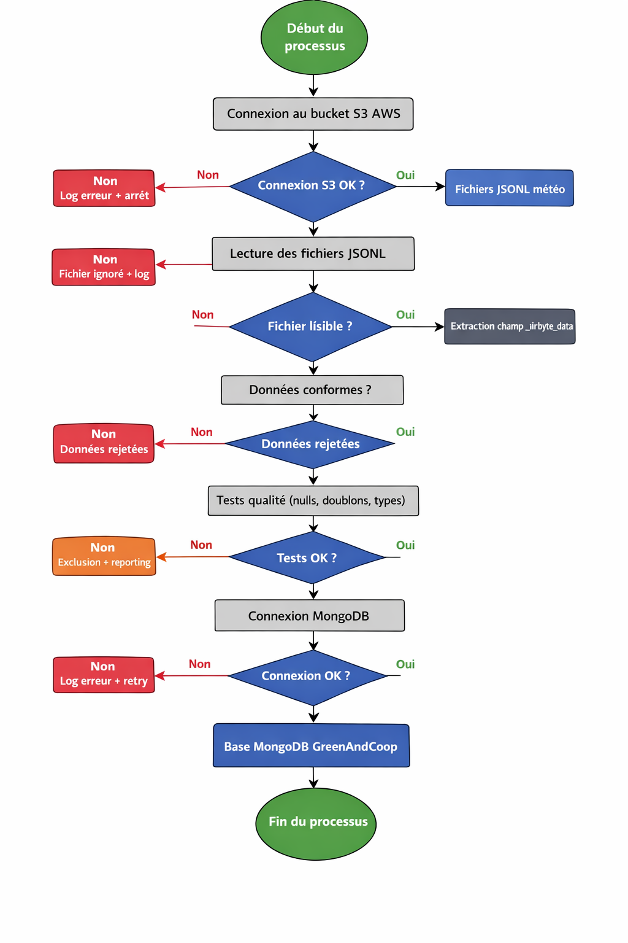
Logigramme du processus
Le logigramme illustre clairement comment les données météo sont collectées, transformées et stockées tout en intégrant la gestion des erreurs et des flux alternatifs.
Points clés :
Chaque étape du pipeline, de la récupération des fichiers météo au stockage dans MongoDB, est représentée.
Les contrôles à chaque étape garantissent la qualité et l’intégrité des données.
Les cas d’erreurs ou exceptions sont gérés via des décisions visibles dans le logigramme.
Les flux alternatifs et branches conditionnelles sont justifiés pour couvrir tous les scénarios possibles.
Cette visualisation facilite la compréhension et la maintenance du pipeline.

Slide 14
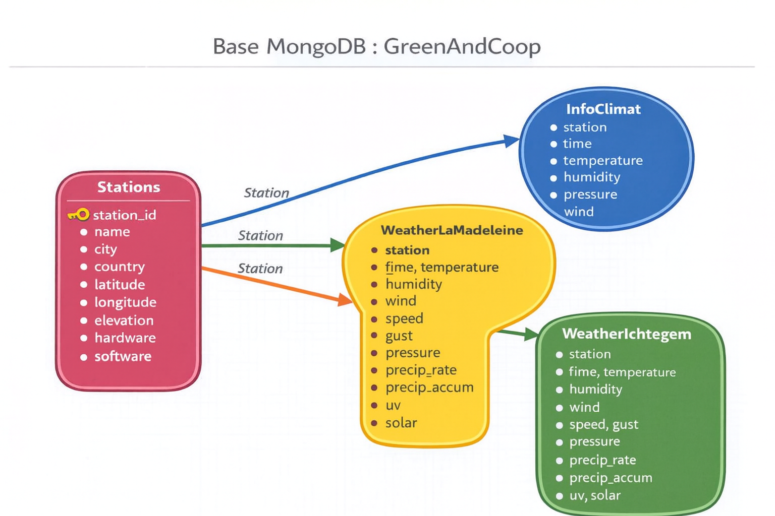
Schéma court de la base de données (MongoDB)
Pour terminer, voici le schéma de la base MongoDB, pensé pour stocker des données météo hétérogènes tout en restant simple, flexible et exploitable.

Slide 15
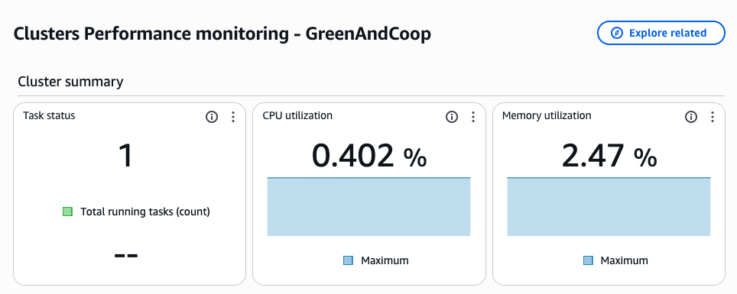
(Monitoring ECS / MongoDB)
Le cluster GreenAndCoop est surveillé en continu pour garantir la disponibilité et la performance des conteneurs MongoDB et de l’application.
Points clés :
Nombre total de tâches en running et en pending
Utilisation CPU par le cluster et les tâches
Utilisation mémoire maximale par tâche
Visualisation du statut des tâches et des services

Slide 16
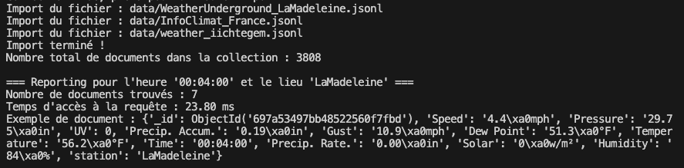
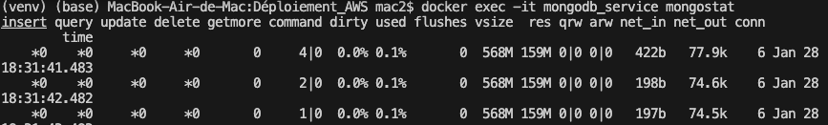
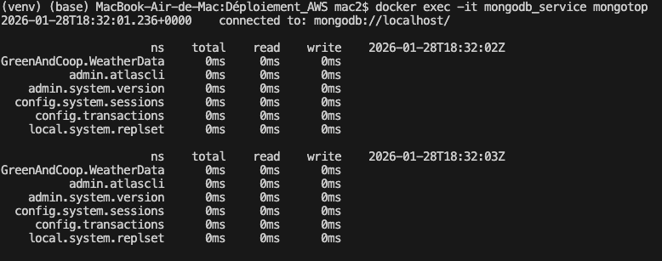
Logs et suivi des opérations MongoDB
Phrase d’accroche courte : “Suivi de l’activité et performances de MongoDB en temps réel pour garantir la disponibilité et la qualité des données.”
Points clés :
Surveillance en temps réel avec mongotop : activité par collection, lecture/écriture.
Mesure des performances globales avec mongostat : requêtes, opérations, mémoire, connections.
Validation du pipeline via script Python : import, requêtes, temps d’accès aux données.

Slide 17

Contrôle de conformité des documents MongoDB
Le contrôle de conformité montre que les documents importés respectent globalement le schéma attendu :
Documents totaux : 3808
Documents non conformes : 66
Taux de conformité : 98,27 %

Slide 18

Conclusion
Ce projet a permis de mettre en place un pipeline complet de données météo, allant de la collecte avec Airbyte jusqu’au déploiement de MongoDB sur AWS ECS. Les données hétérogènes ont été nettoyées, harmonisées et testées, garantissant ainsi leur qualité et leur accessibilité.
Points clés :
Pipeline fiable et automatisé pour toutes les étapes de la donnée
Temps d’accès rapides, garantissant une exploitation immédiate par les équipes Data
Solution scalable et prête à évoluer, avec possibilité d’ajouter de nouvelles stations ou usages métier

